Slide 1
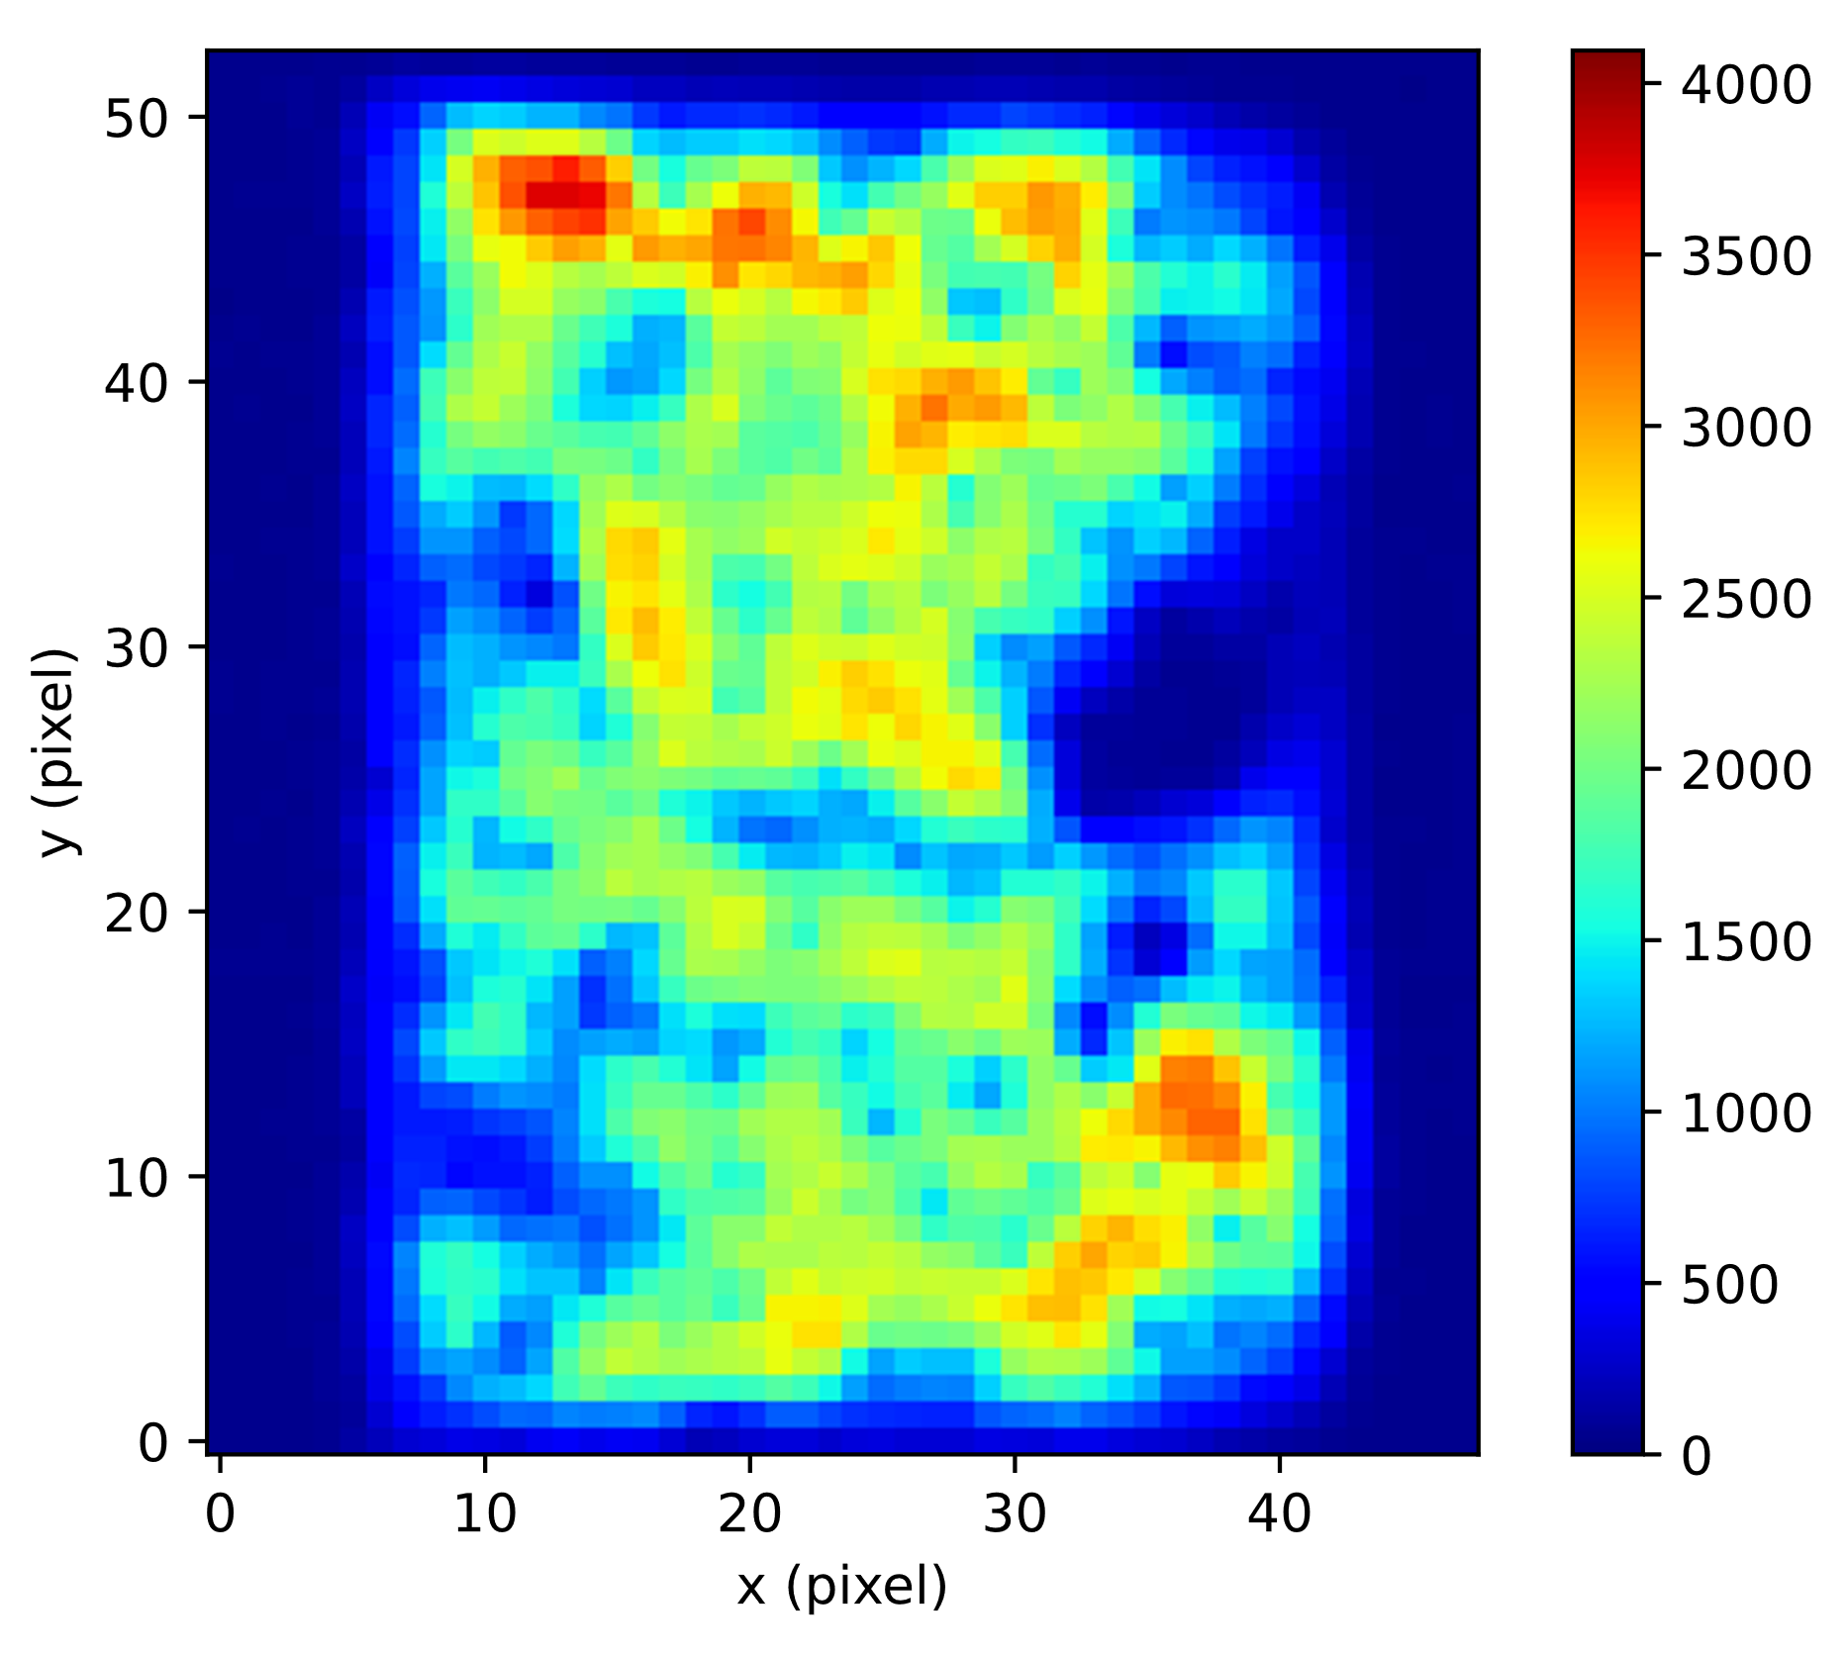
EL Übersicht
EL Übersicht
KW 46
Jonas Oberröhrmann
ISFH, Deutschland

Slide 2
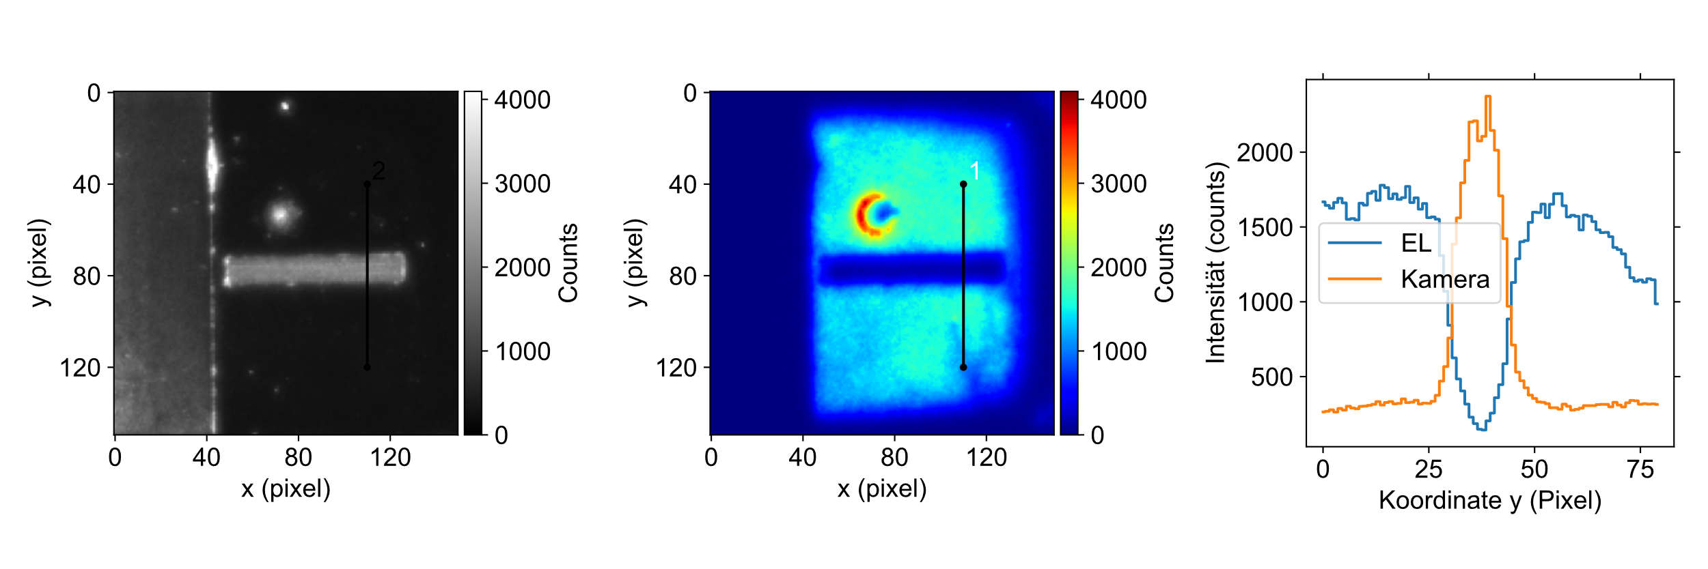
Extender Effekt
Mit Extender: Zweifache Vergrößerung

Slide 3
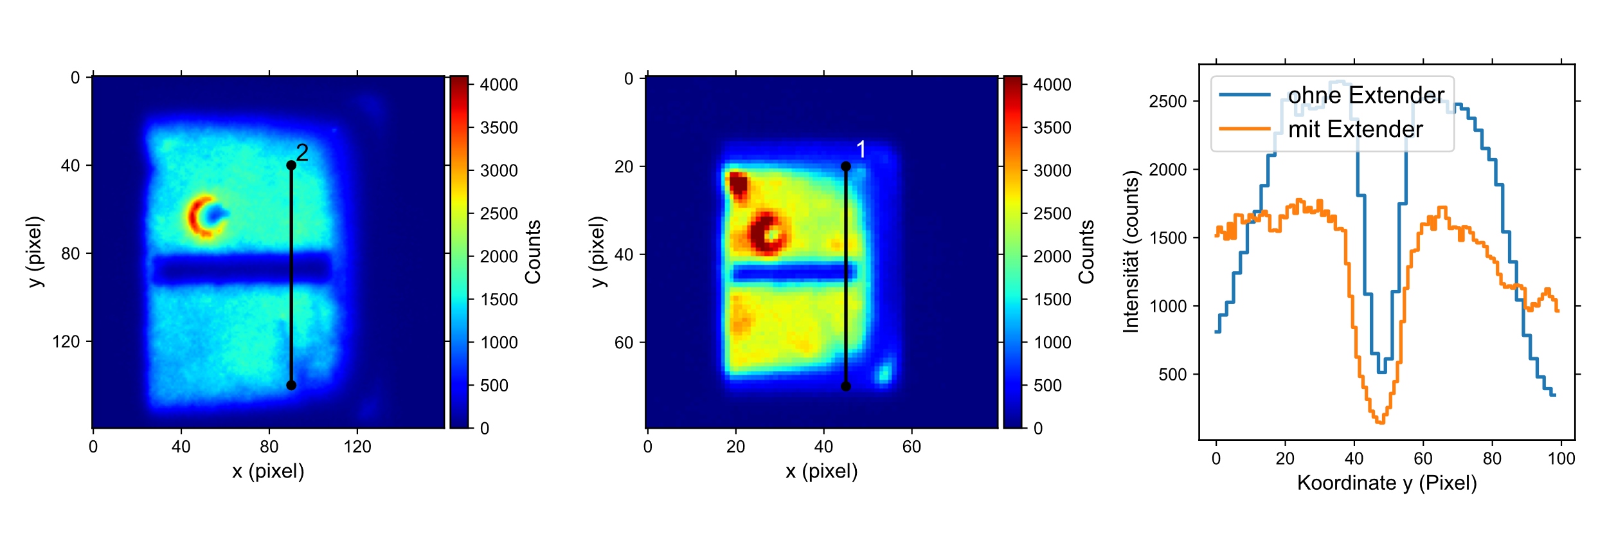
Extender Vergleich
Mit Extender
Ohne Extender

